Slide 1
Laboratorio IoT
Prof. Paolo Napoletano
a.a. 2025/2026
Room Monitoring System
Davide Costantini 856114

Slide 2
Project goals
Description of problem solved by the system
Monitorare alcuni parametri delle stanze
  Temperatura
  Umidità
  Qualità del segnale WiFi
Segnali di allarme visivi
Interfaccia web per controllare e configurare i dispositivi
Creazione di una dashboard InfluxDB

Slide 3
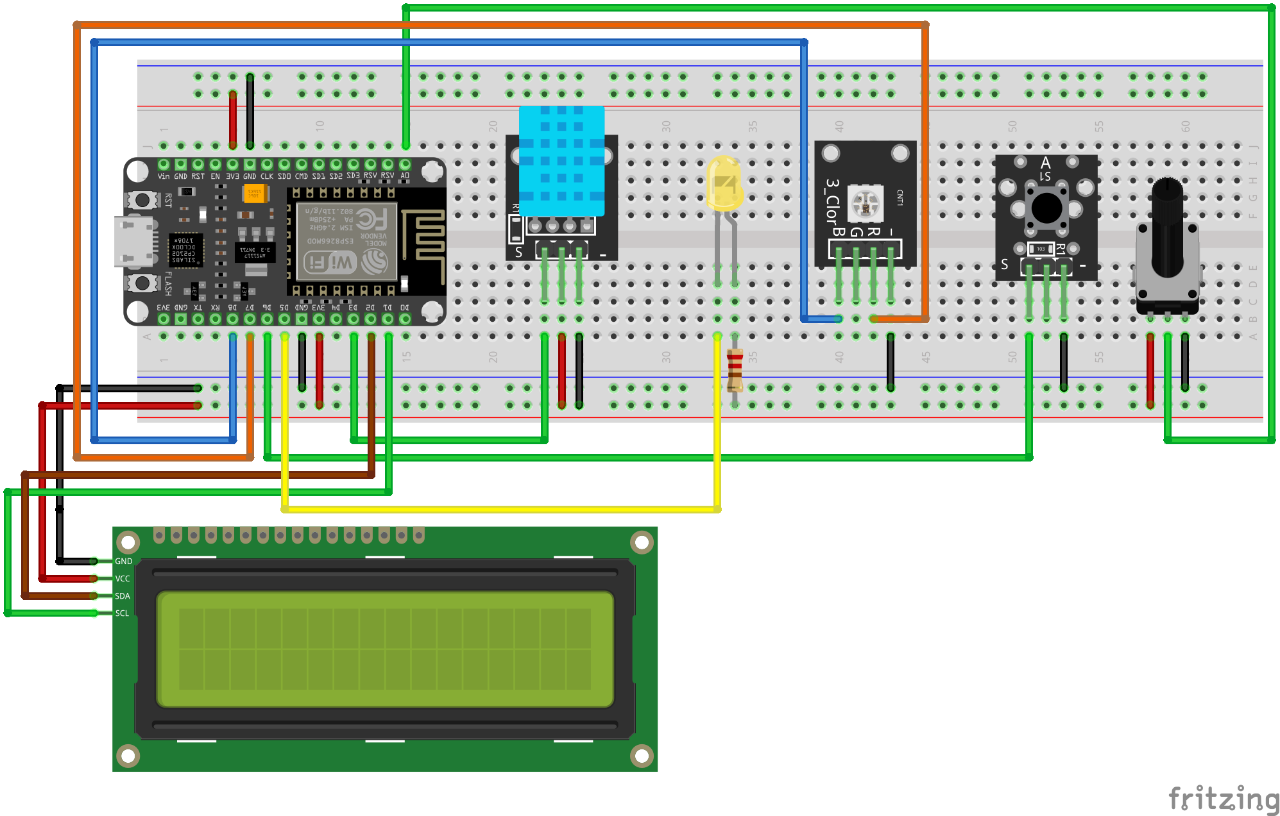
Materials
Description of the ingredients employed, hardware overview
NodeMCU ESP8266
Sensore temperatura e umidità (DHT11)
Pulsante (KY-004)
Potenziometro (KY-040)
Display (LCD1602A)
Led giallo
Resistenza 220Ω
Led RGB (KY-009)

Slide 4
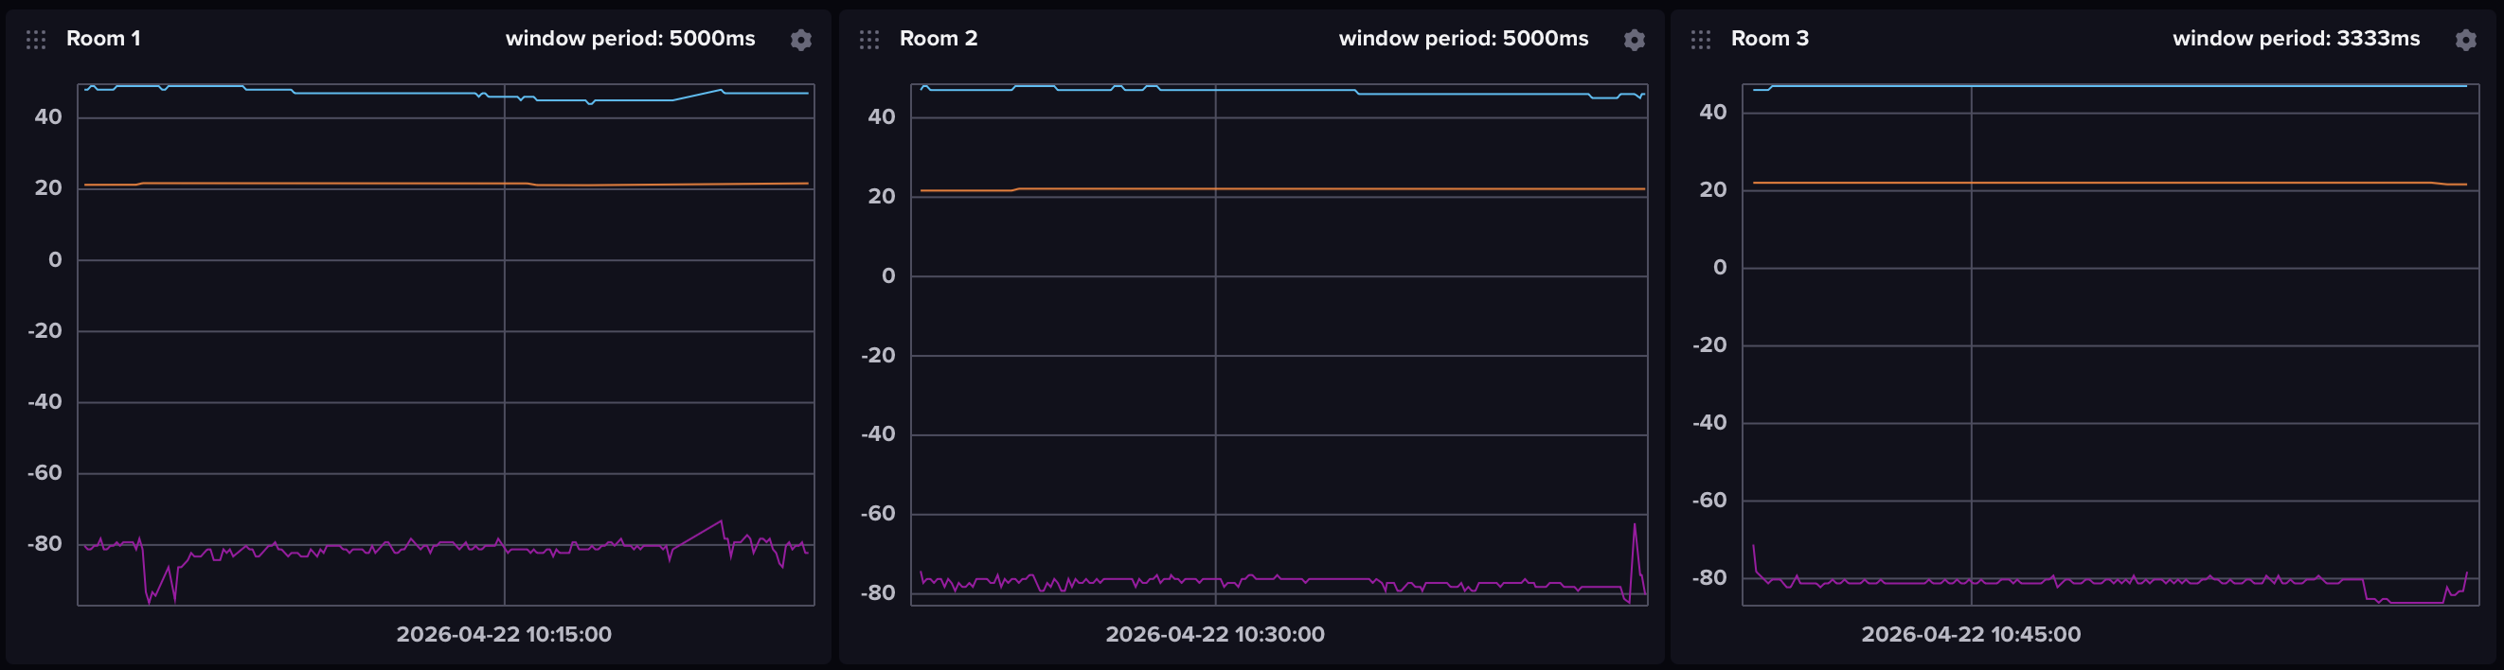
Method
System description: design choices, parameters, and data flow
Raccolta dei dati ogni 5 secondi
Led di avviso in caso di soglia superata
  Led giallo: segnale WiFi
  Led RGB:
    Blu: temperatura bassa
    Rosso: temperatura alta
Memorizzazione su InfluxDB
  Cancellazione dei dati più vecchi di 14 giorni

Slide 5
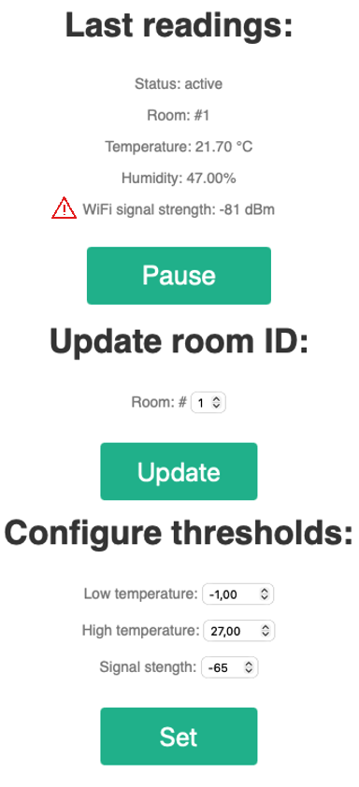
Method
System description: and user controls
Soglie e numero stanza configurabili fisicamente
e tramite interfaccia web
  Range temperatura: [-15, 50] °C
  Range segnale WiFi: [0, -100] dBm
  Range numero stanza: [1, 9]
Possibilità di mettere in pausa la raccolta dati
Icona di avviso per segnalare le soglie superate

